Slide 1

Procesual Hito 3
Estructura de datos

Slide 2
¿A que se refiere cuando se habla de ESTRUCTURA DE DATOS?
Cuando hablamos de estructura de datos, el procesamiento de datos se representa de otra manera en la que necesita organizar los datos de su computadora para usarlos de manera más eficiente. Según el tipo de trabajo o herramientas que utilicemos, necesitaremos una forma independiente diferente a las demás, ya que cada una se relaciona de una manera determinada y para determinados pensamientos y propósitos.
2. Arrays, Listas enlazadas, Pilas, Colas, Arboles binarios.
¿Cuáles son los TIPOS DE ESTRUCTURA QUE EXISTE?
¿Apoyándose en el link adjunto, explique, por qué son útiles las estructuras de datos?.
1. Un modelo entidad-relación es una herramienta para el modelo de datos, la cual facilita la representación de entidades de una base de datos.
2. Un diagrama entidad-relación, es un tipo de diagrama de flujo que ilustra cómo las "entidades", como personas, objetos o conceptos, se relacionan entre sí dentro de un sistema.

Slide 3
4. ¿Qué es una PILA?
5. ¿Qué es STACK en JAVA, una STACK será lo mismo que una PILA?
6. ¿Qué es TOPE en una PILA?
7. ¿Qué es MAX en una PILA?
Una pila es una estructura de datos que principalmente tiene dos operaciones, la operación de apilar y operación de des apilar.
Un objeto de la clase Stack es una pila. Permite almacenar objetos y luego recuperarlos en el orden inverso en el cual se insertaron.
Es el extremo de la pila y es donde se podrá almacenar los demás datos que se agreguen a la pila.
Es la capacidad máxima de la pila.

Slide 4
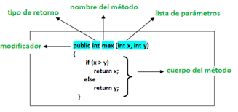
8. ¿A que se refiere los métodos esVacia() y esLLena() en una PILA?
Sirven para revisar si la pila esta llena o vacia.
9. ¿Qué son los métodos estáticos en JAVA?
Un método estático es un método que tiene sentido invocarla sin crear previamente ningún objeto.
10.¿A través de un gráfico, muestre los métodos mínimos que debería de tener una PILA?

Slide 5
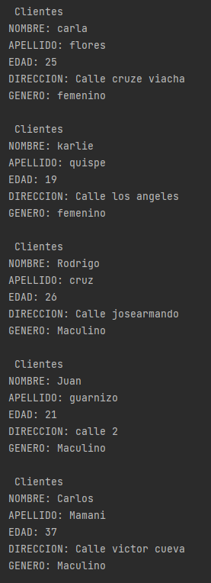
11. Crear las clases necesarias para la PILA DE CLIENTES.
public static void main (String[] args) { Cliente c1 = new Cliente("Carlos", "Mamani", 37, "Calle victor cueva", "Maculino");
Cliente c2 = new Cliente("Juan", "guarnizo", 21, "calle 2", "Maculino");
Cliente c3 = new Cliente("Rodrigo", "cruz", 26, "Calle josearmando", "Maculino");
Cliente c4 = new Cliente("karlie", "quispe", 19, "Calle los angeles", "femenino");
Cliente c5 = new Cliente("carla", "flores", 25, "Calle cruze viacha", "femenino");
}

Slide 6
12.Determinar cuántos CLIENTES son mayores de 20 años.
public static void CuantosClienteMayorDeEdad(Pila_Cliente pila, int cantidad) { Pila_Cliente aux = new Pila_Cliente(10) ; Cliente Clienteeliminado = null; int mayores = 0; while (!pila.esVacio()) { Clienteeliminado = pila.eliminar(); if (Clienteeliminado.getEdad() > cantidad) { mayores = mayores + 1; } aux.adicionar(Clienteeliminado); } pila.vaciar(aux); System.out.println("Los clientes con la Edad mayor a 20 son: " + mayores); }
CuantosClienteMayorDeEdad(Pclientes, 20);

